Slide 1

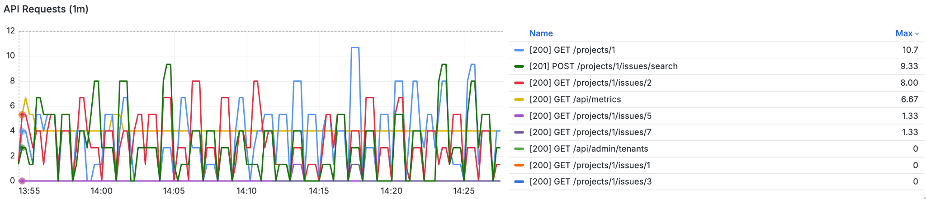
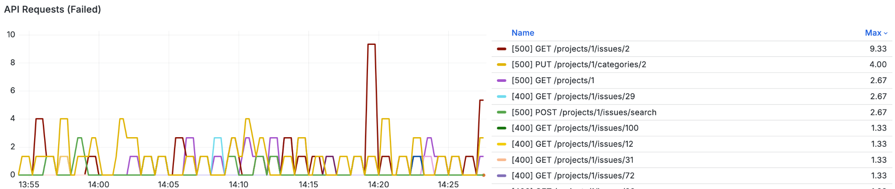
운 영 로 그 와 시 스 템 메 트 릭 을
실 시 간 으 로 분 석 하 고 시 각 화 하 는
DevOps 대 시 보 드
Overview
Dashboard + Operations = DashOps
DashOps는 리소스 이상 및 서비스 에러를 실시간으로 감지하고, 통합 모니터링 뷰를 통해 팀 단위 관리를 지원합니다. API, 서버, DB 등 시스템 전반의 흐름을 한눈에 파악할 수 있으며, 간단한 쿼리로 복잡한 로그를 빠르게 검색하고, 다양한 필터링 옵션으로 심층 분석이 가능합니다.
핵심 기능 1. API 변동 파악
활용 포인트
시간대 별 트래픽 분석 (ex. 응답 시간, 500 error 비율)
API 에러 급증 시 TEAMS 실시간 자동 알림

Slide 2
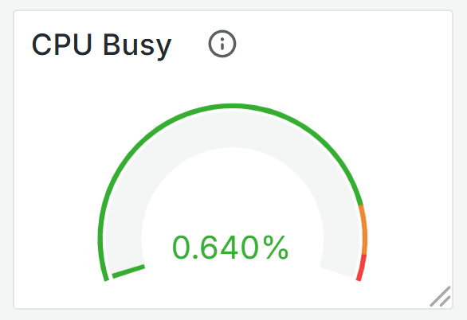
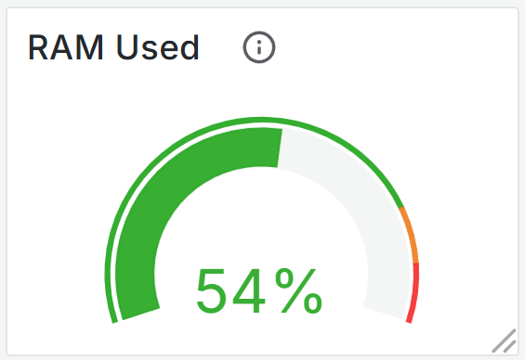
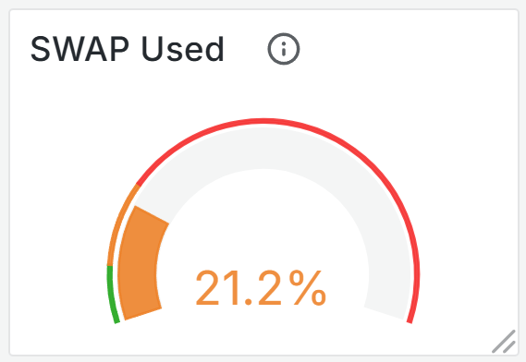
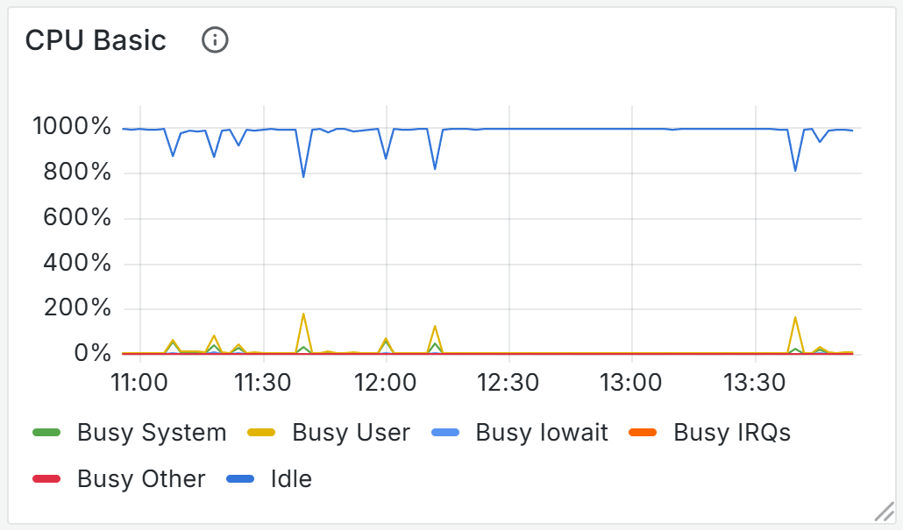
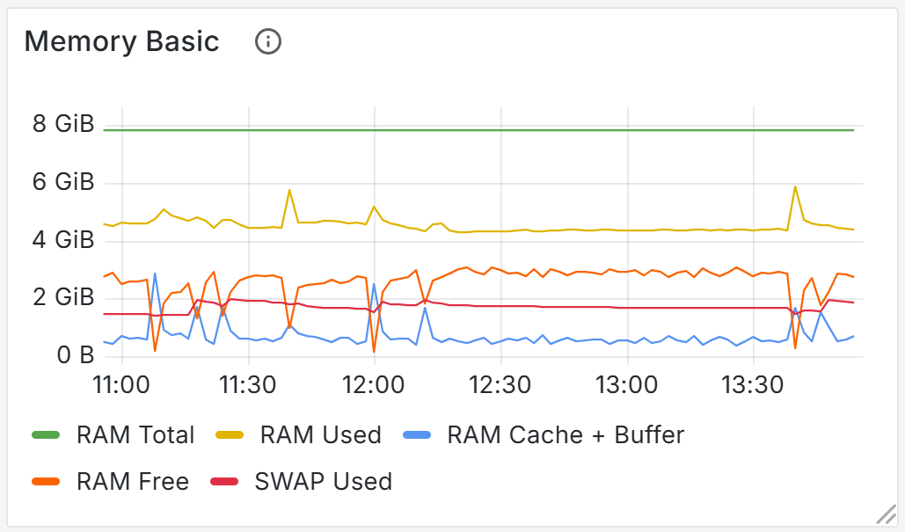
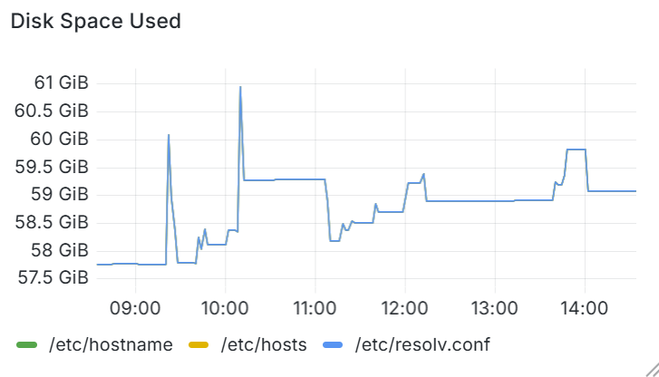
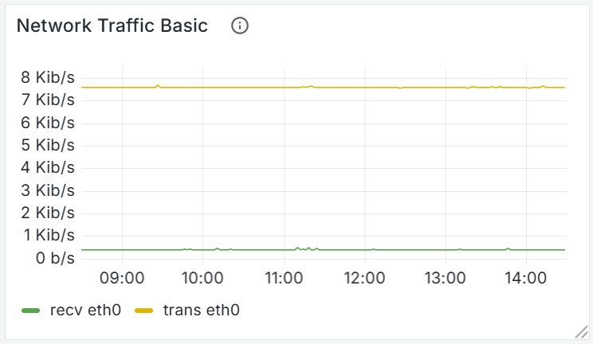
핵심 기능 2. 서버 리소스 메트릭 모니터링
활용 포인트
CPU 사용률 모니터링을 통해 과도한 부하 감지
메모리 누수 (Leak)를 실시간으로 탐지
로그 및 캐시 데이터 누적 등 디스크 사용량 분석
사전 경고 알람으로 서비스 장애 예방

Slide 3
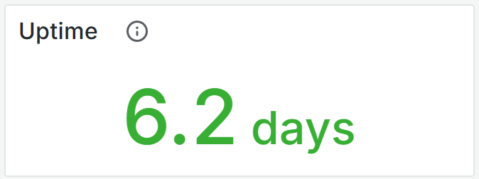
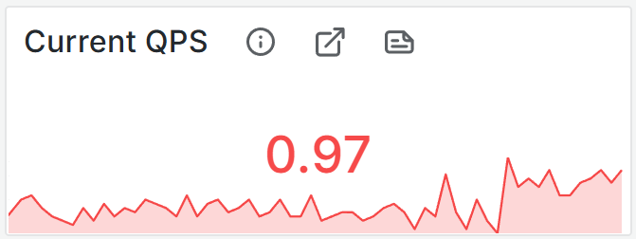
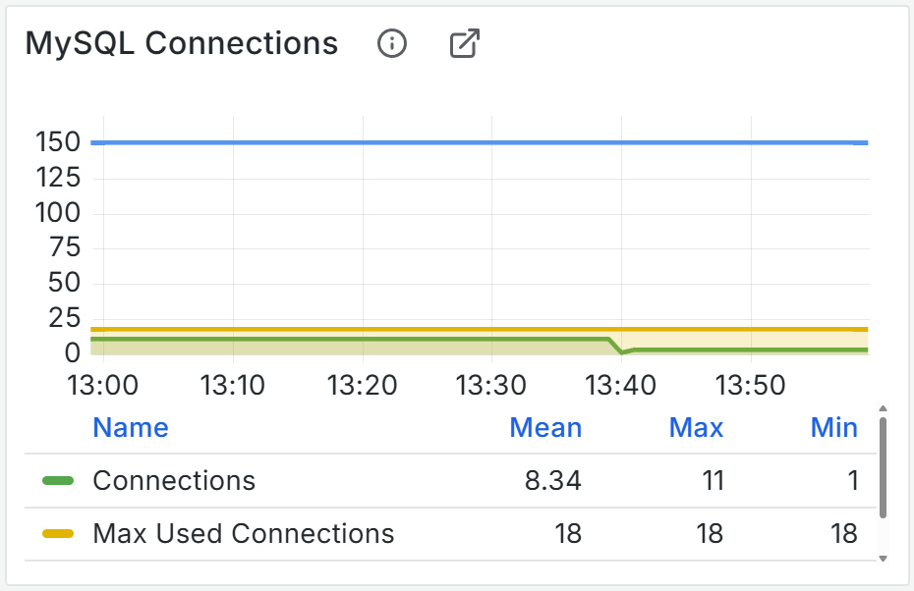
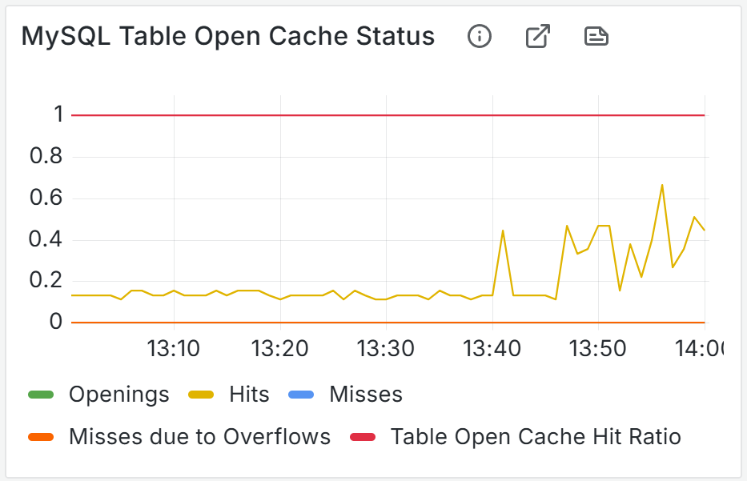
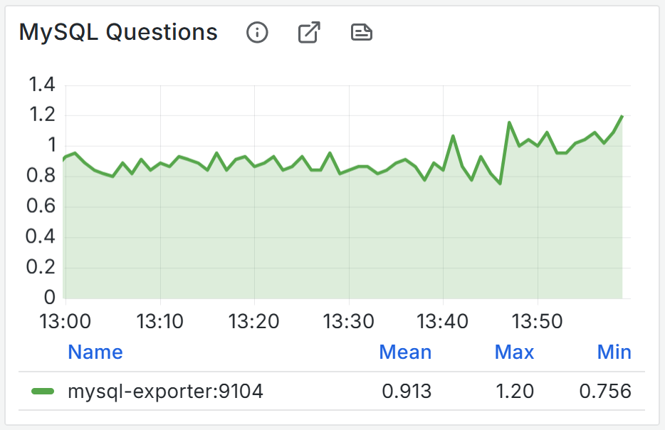
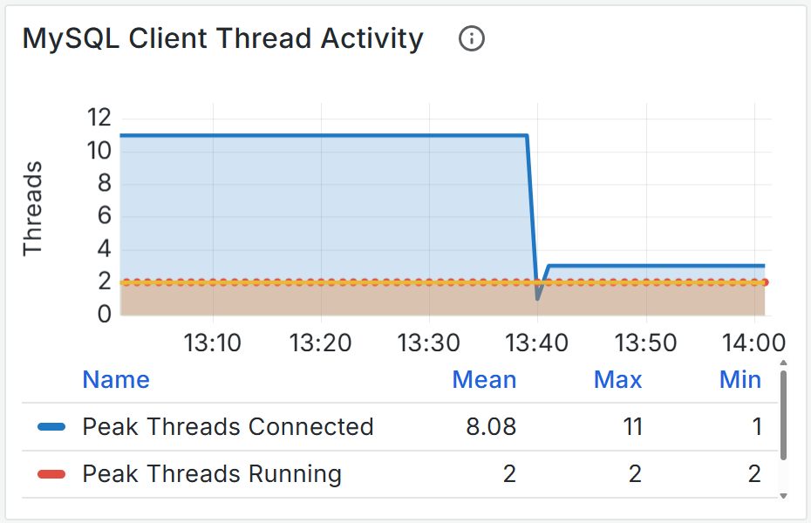
핵심 기능 3. DB 모니터링
활용 포인트
Query 실행 시간 집계를 통한 성능 저하 예방 및 쿼리 최적화
Cache Memory를 추적하여 메모리 부족과 캐시 효율성 개선
Connection 수 관리로 과도한 연결 방지 및 DB 성능 유지
Thread 수를 모니터링하여 시스템 불안정과 자원 낭비 최소화

Slide 4
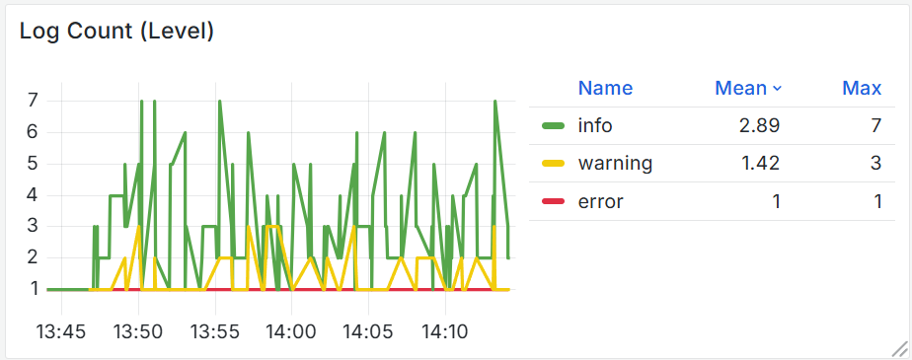
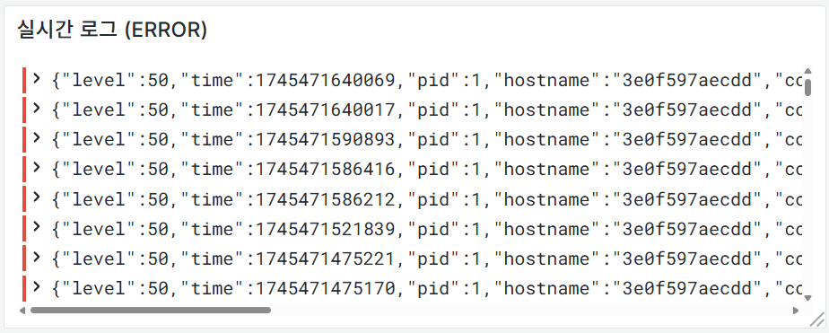
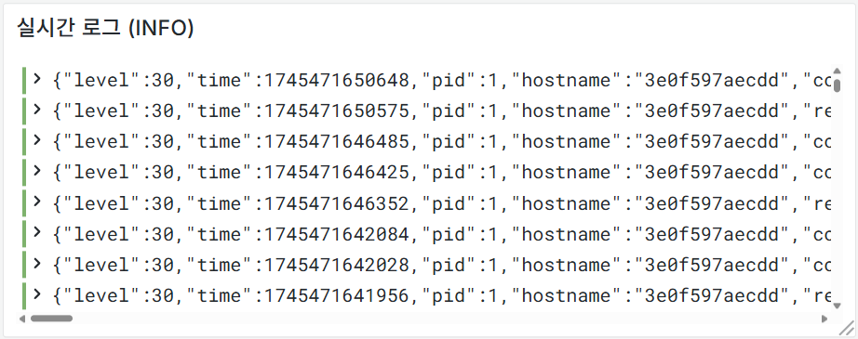
핵심 기능4. API 서버 Log 수집
활용 포인트
시간대별 Log Level 분석을 통한 API 안정성 모니터링 및 개선
복잡한 서버 접근 없이 실시간 Log 확인 및 에러 원인 파악
기대 효과
운영 로그와 시스템 메트릭을 쉽고 빠르게 검색할 수 있습니다.
실시간 에러 탐지와 알림 기능을 통해 개발 효율성을 극대화합니다.
통합 뷰 제공으로 개발팀과 운영팀 간의 협업을 강화합니다.

